Slide 1
University Physics
Xi’an Jiaotong University
Oct. 22, 2019

Slide 2
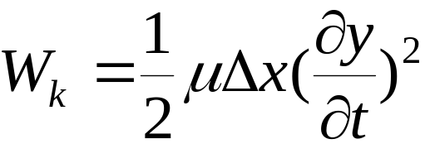
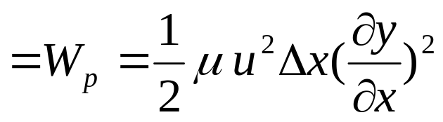
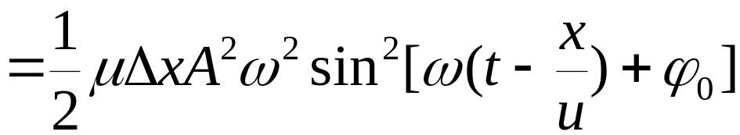
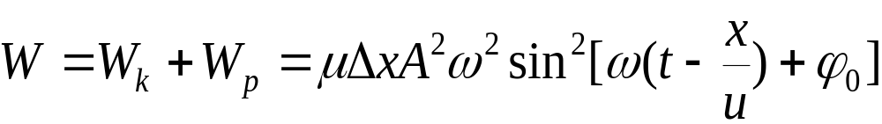
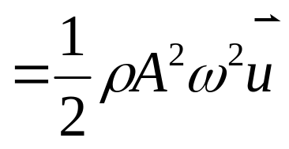
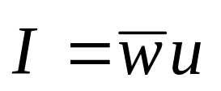
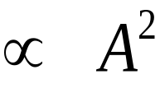
回顾：波的能量，介质中各质元的动能和势能同步变化
机械能:
平衡位置：质元速度最大→ W_{k}最大；形变最大→ W_{p}最大
位移最大：质元速度为 0 → W_{k}=0；形变为 0 → W_{p}=0
其他位置：质元有动能和势能；距平衡位置越近能量越大
能流密度(波强)：单位时间内通过垂直于波线截面上单位面积的平均能量
<number>/24

Slide 3
§13.5 波的干涉
一. 波的传播规律
1. 波传播的独立性
当几列波在传播过程中在某一区域相遇后再行分开，各波的传播情况与未相遇一样，仍保持它们各自的频率、波长、振动方向等特性继续沿原来的传播方向前进。
2. 叠加原理
在波相遇区域内，任一质点的振动，为各波单独存在时所引起的振动的合振动。
注意：
波的叠加原理仅适用于线性波的问题
<number>/24

Slide 4
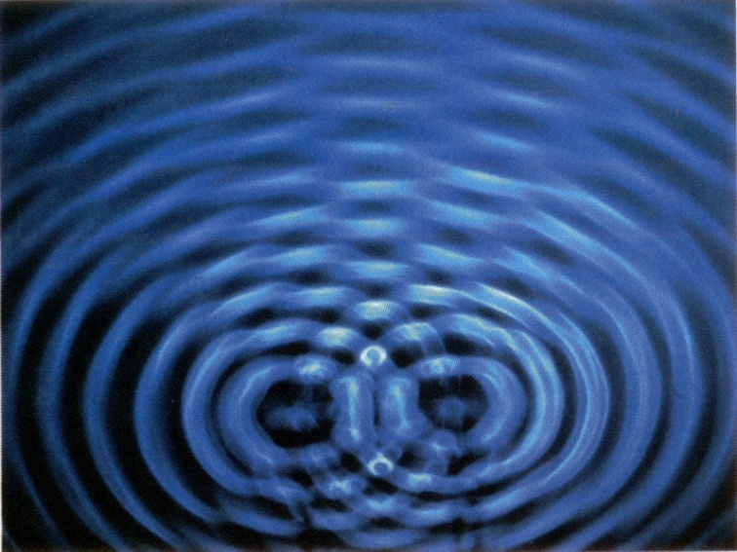
二. 相干波与相干条件
干涉现象
一般情况下，各个波的振动方向和频率均不同，相位关系不确定，叠加的合成波较为复杂。
当两列 (或多列) 相干波叠加的结果，其合振幅 A 和合强度 I 将在空间形成一种稳定的分布，即某些点上的振动始终加强，某些点上的振动始终减弱
—— 波的干涉
相干条件：
1, 频率相同 2, 振动方向相同 3, 相位差恒定
相干波：
满足相干条件的波
相干波源：
产生相干波的波源
<number>/24

Slide 5




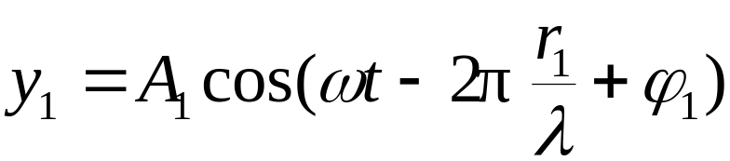


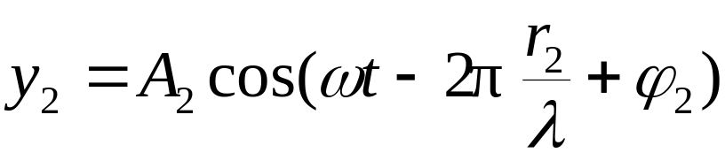

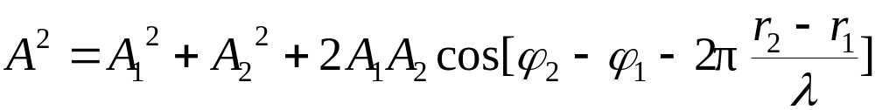

三. 干涉规律
满足相干条件（频率相同、振动方向相同、相位差恒定）
S₁：
S₂：
P
P ：
根据叠加原理，P 点的合振动方程
• 合振动的振幅
• P 点处波的强度
干涉项
<number>/24

Slide 6
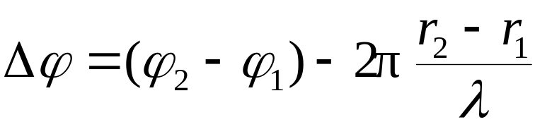
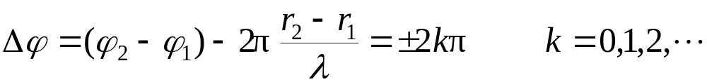
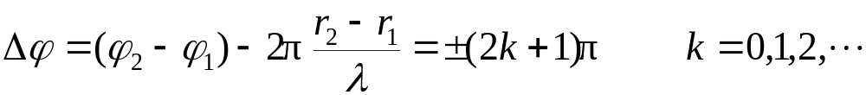
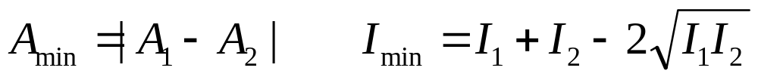
相位差
• 空间点振动的情况分析
当
干涉相长（加强）
当
干涉相消（减弱）
<number>/24

Slide 7

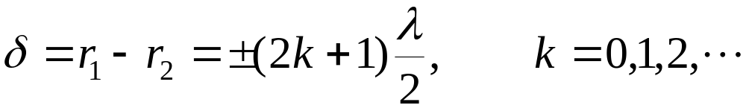



讨论
(1) 若
干涉相长
干涉相消
(2) 若
干涉相长
干涉相消
能量：当两相干波发生干涉时，在两波交叠的区域，合成波在空间各处的强度并不等于两个分波强度之和，而是发生重新分布。这种新的强度分布是时间上稳定的、空间上强弱相间具有周期性的一种分布。
<number>/24

Slide 8
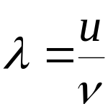
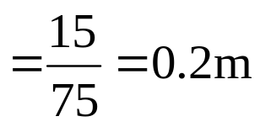






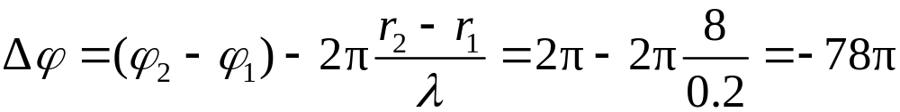
例
如图：S₁、S₂为两相干波源，振幅均为10 cm，波强为 I₀，频率为75 Hz已知两波源的相位差为 2π ，波速为 15 m·s⁻¹, 试确定两列波到达 P 点时相干结果。
解
两列波到达 P 点的相位差：
P
相位差为π的偶数倍，P点为两波干涉相长
<number>/24

Slide 9
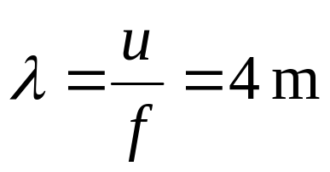

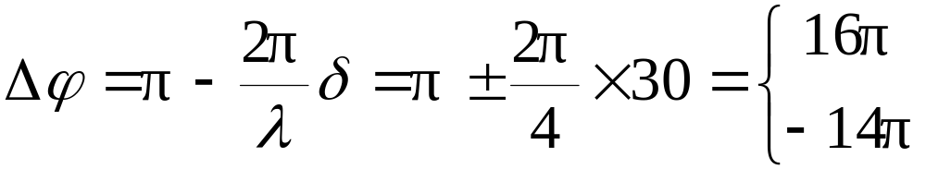

例
A、B 为两相干波源，距离为 30 m ，振幅相同，ω 相同，初相差为π ,u = 400 m/s, f =100 Hz 。
求
A、B 连线上因干涉而静止的各点位置？
解
r₂
r₁
30m
•
P 在A、B 两侧
两波到P点的波程差
P
A
B
对应的相位差
(P 在B 右侧)
(P 在A 左侧)
即在两侧干涉相长，不会出现静止点
<number>/24

Slide 10


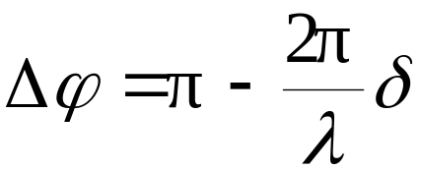




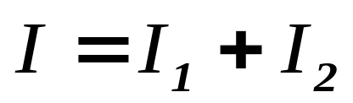
•
P 在A、B 中间
干涉相消
在A, B 之间距离A 点为 r₁ =1,3,5,…,29 m 处出现静止点
例：两个相干平面波
干
涉
条
纹
峰与峰，谷与谷相交点是相长点，峰与谷相交点是相消点。这些相长点和相消点在空间形成各自的曲面簇，彼此相间排列。
峰
谷
峰
谷
谷
峰
非相干波的叠加：
谷
<number>/24
峰

Slide 11
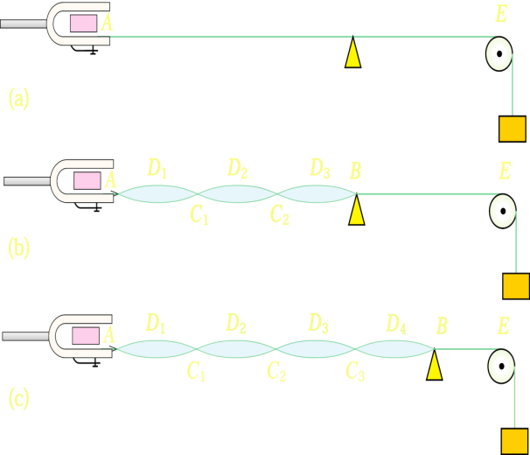
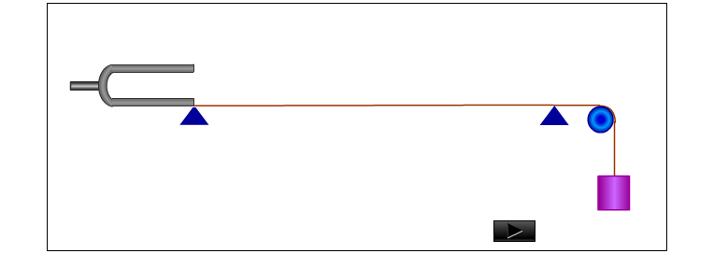
§13.6 驻 波
满足相干条件
形成波的干涉
特殊振动状态
两列等振幅相干波沿相反方向传播时叠加而形成 —— 驻波
一. 驻波的产生
实验现象：驻波中，一些介质质点始终保持静止，一些介质质点却始终保持振动最大
<number>/24

Slide 12
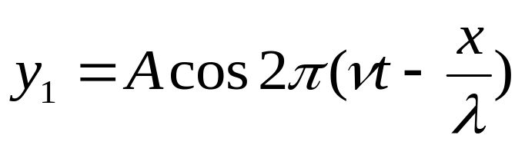
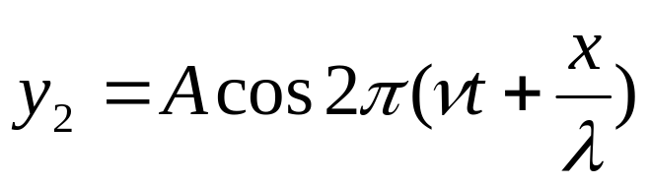
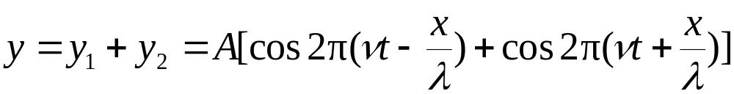
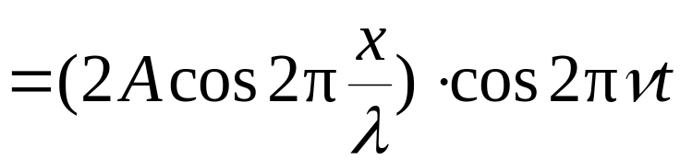
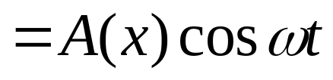
二. 驻波的定量分析
设两频率相同，振幅相同，初相相同的右行波和左行波：
按叠加原理，合成波的波函数
驻波方程
＝
振动方程
结论：驻波实质上是一种特殊的振动，不是行波
<number>/24

Slide 13
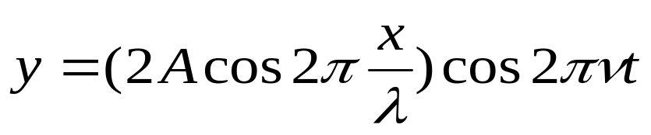
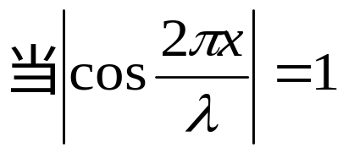
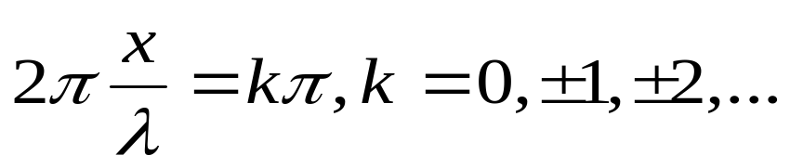
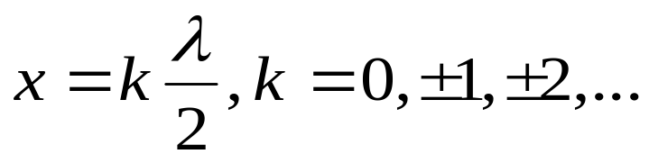
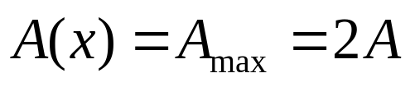
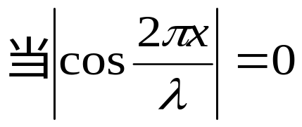
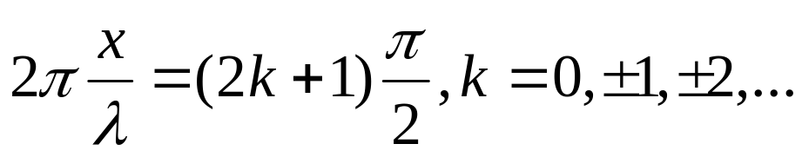
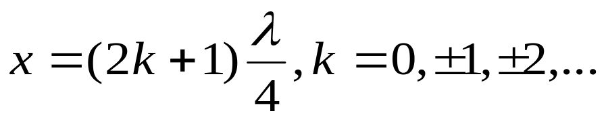
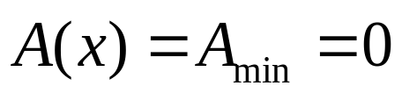
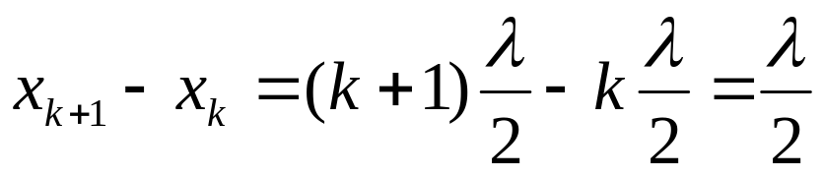
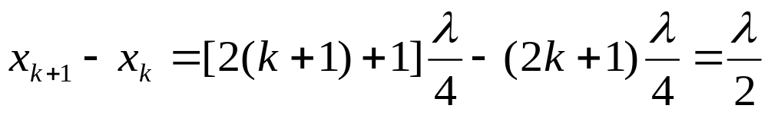
分析
①
驻波波函数：
——波腹
——波节
相邻波腹间的距离：
相邻波节间的距离：
<number>/23

Slide 14
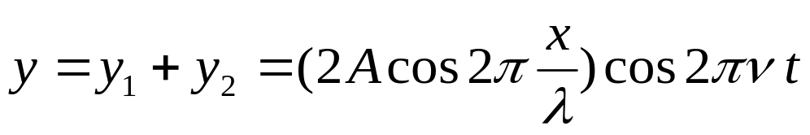
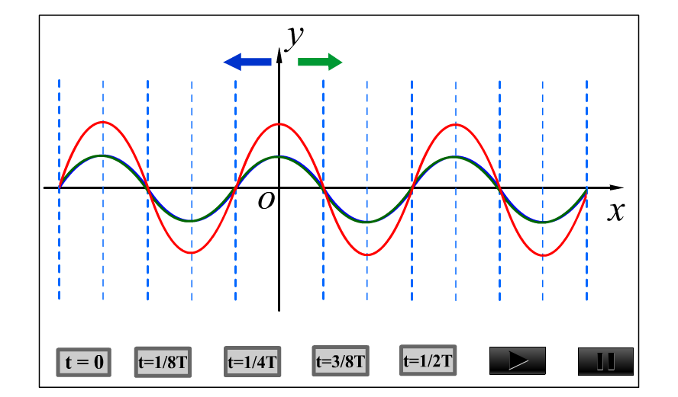
驻 波 的 形 成
<number>/26

Slide 15

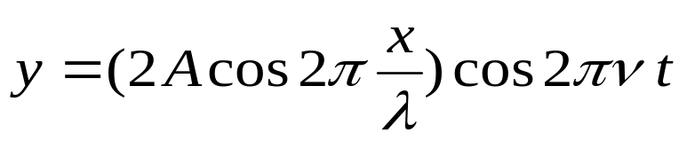

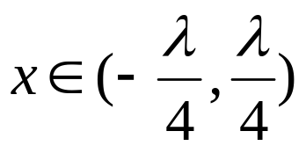
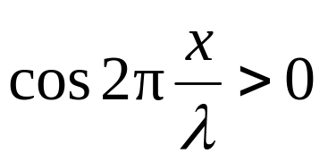

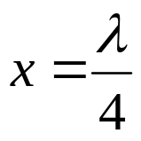
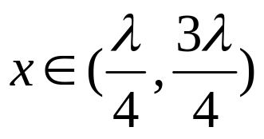
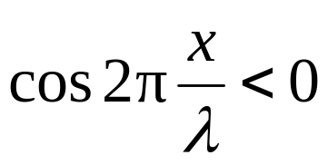
②
所有波节点将媒质划分为长
的许多段，每段中各质点振动
振幅不同，相位相同；而相邻段间各质点的振动相位相反。
O
x
驻波中不存在相位的传播，这是“驻”的一层含义
为何会有这种现象呢？
相邻段内各质点的振动相位相反
解释：
设 t 时刻
在 两侧的两个波节之间
表明：这两波节间的所有点均在平衡位置的上方
设同一时刻 t
在 与其右侧的波节之间
表明：这两波节间的所有点均在平衡位置的下方
<number>/23

Slide 16
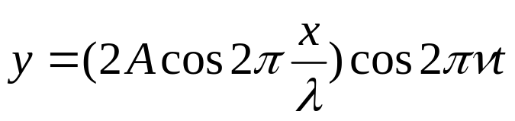


③
没有能量的定向传播，能量只是在波节和波腹之间进行动能和势能的转化。这是“驻”的另一层含义
O
x
波节：势能最大
各质点都同时达到各自振动的最大值时，
动能均为零，
全部能量是势能。
但波节处的质元形变最大，弹性势能最大。
波腹处的质元形变为零，势能为零。
因此，能量以势能的形式主要集中波节附近
<number>/23

Slide 17


O
x
波腹：动能最大
当各质元同时通过平衡位置时，
各质元均无形变，
势能为零，
能量全部是动能
波腹处的质元速率最大，动能最大
因而，能量以动能的形式主要集中于波腹附近
O
x
波节：势能最大
<number>/23

Slide 18

结论
驻波，没有能量传播；能量仅在相邻的波腹、波节之
间来回转换，限制在以相邻的波腹和波节为边界的长
为 的区段内
波节两侧的媒质互不交换能量，波腹两侧的媒质也互
不交换能量。
驻波中波的能量都去哪了？
问题
能流密度（波的强度）：两列波的强度相等，但是方向相反，故叠加后的波强等于零。
因此，驻波不能传播能量，能量仅在相邻的波腹和波节之间来回运行。
<number>/23

